Slide 1
Red de monitoreo en quinua: hacia la construcción de una Red de Agricultores Investigadores (RAI)
Fundación PROINPA
Julio de 2017

Slide 2
Contenido
¿Qué?
  El proyecto Quinua III
  Establecimiento de prioridades de investigación
  Formación de la Red de Monitoreo
¿y eso qué?
  Resultados de la Red de Monitoreo
  Nacimiento de una Red de Agricultores Investigadores
    Herramientas
    Resultados
¿y ahora qué?

Slide 3
¿Qué?

Slide 4
El proyecto Quinua III
Es una iniciativa que busca generar y difundir tecnología para la intensificación agroecológica y producción orgánica de quinua en el Altiplano Boliviano.
Estrategias de manejo de suelos con especies nativas
Tecnología para manejo integrado del cultivo
Semilla y Variedades de quinua
Levantamiento de demandas
Red de Monitoreo
Innovación
Red de Agricultores Investigadores (RAI)

Slide 5
Establecimiento de prioridades de investigación
Uno de los elementos más importante para mejorar la eficiencia y costo-efectividad de los gastos en investigación es el adecuado establecimiento de prioridades (Benyon et al., 1998).
Los métodos basados en oferta tecnológica no han logrado responder a las necesidades y retos productivos que enfrentan los agricultores pobres en zonas marginales (Polar y Flores, 2008). En este contexto es importante incorporar métodos basados en demanda que permitan analizar de forma sistemática y estructurada las percepciones de los agricultores sobre los retos que enfrentan en los procesos productivos.
Si bien existe un abanico de métodos y herramientas participativas para identificar y profundizar demandas tecnológicas en un contexto local; la producción de quinua orgánica en Bolivia cubre una extensa región geográfica y es la fuente de sustento productivo para más de 20000 familias de agricultores.
El presente trabajo busca contribuir a los procesos de establecimiento de prioridades de investigación para la producción de quinua orgánica, a través de una estrategia basada en demanda, estructurada en función a múltiples criterios cualitativos y cuantitativos.

Slide 6
Formación de la red de monitoreo
Mediante un procedimiento de selección aleatoria se incorporaron a la red de monitoreo a 323 agricultores productores de quinua de15 municipios de los departamentos de Oruro, Potosí y La Paz.
Hasta Junio 2016 se tuvo un promedio de 245 agricultores reportando y hasta Junio 2017 se tuvo un promedio de 220 agricultores reportando.
Depto. | Municipio | Número de Agricultores | Sub Totales
Oruro | Belen de Andamarca | 12 | 193
 | Caracollo | 22
 | Challapata | 19
 | El Choro | 22
 | Huari | 10
 | Quillacas | 33
 | Salinas | 21
 | Santiago de Andamarca | 10
 | Soracachi | 20
 | Toledo | 24
Potosí | Llica | 24 | 106
 | San Pedro de Quemes | 21
 | Tahua | 20
 | Uyuni | 41
La Paz | Viacha | 24 | 24
Total |  |  | 323

Slide 7
¿y eso qué?

Slide 8
Resultados de Monitoreo
Problemas en General

Slide 9
Resultados de Monitoreo
Problemas de clima

Slide 10
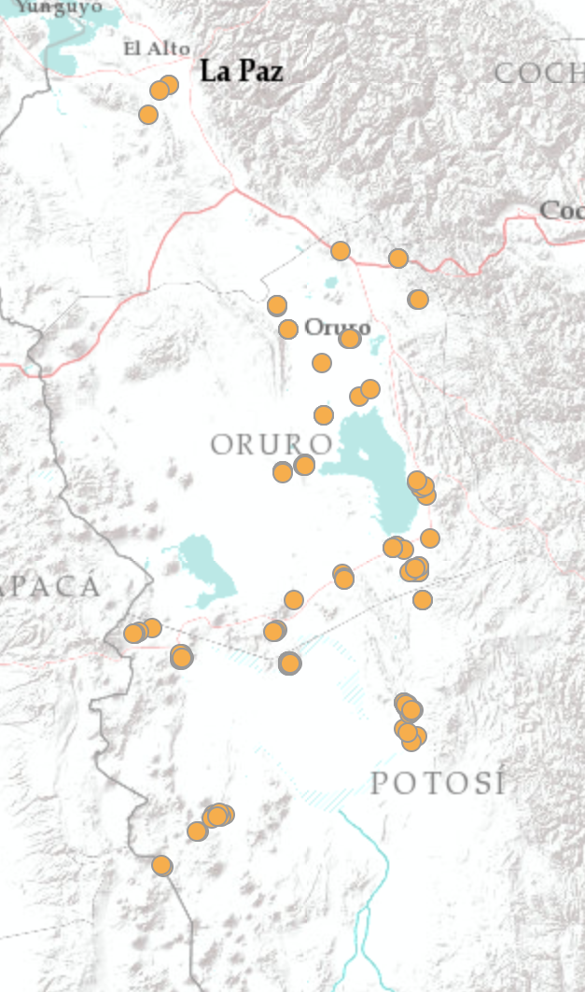
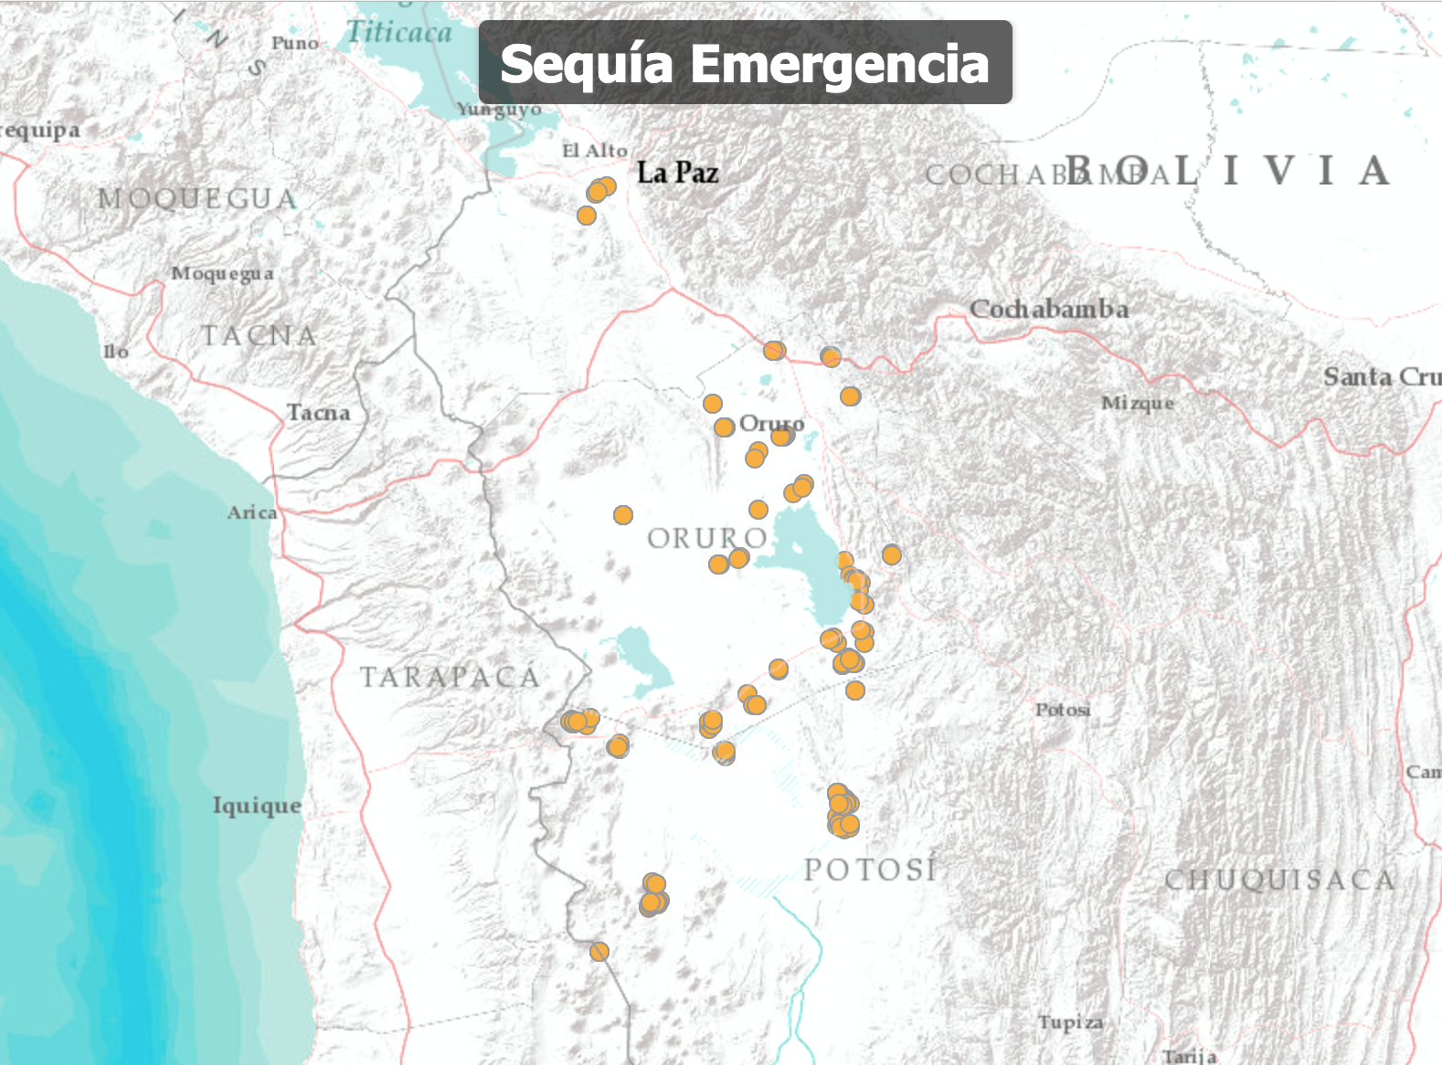
Sequia en Emergencia
2015 – 2016 2016 - 2017

Slide 11
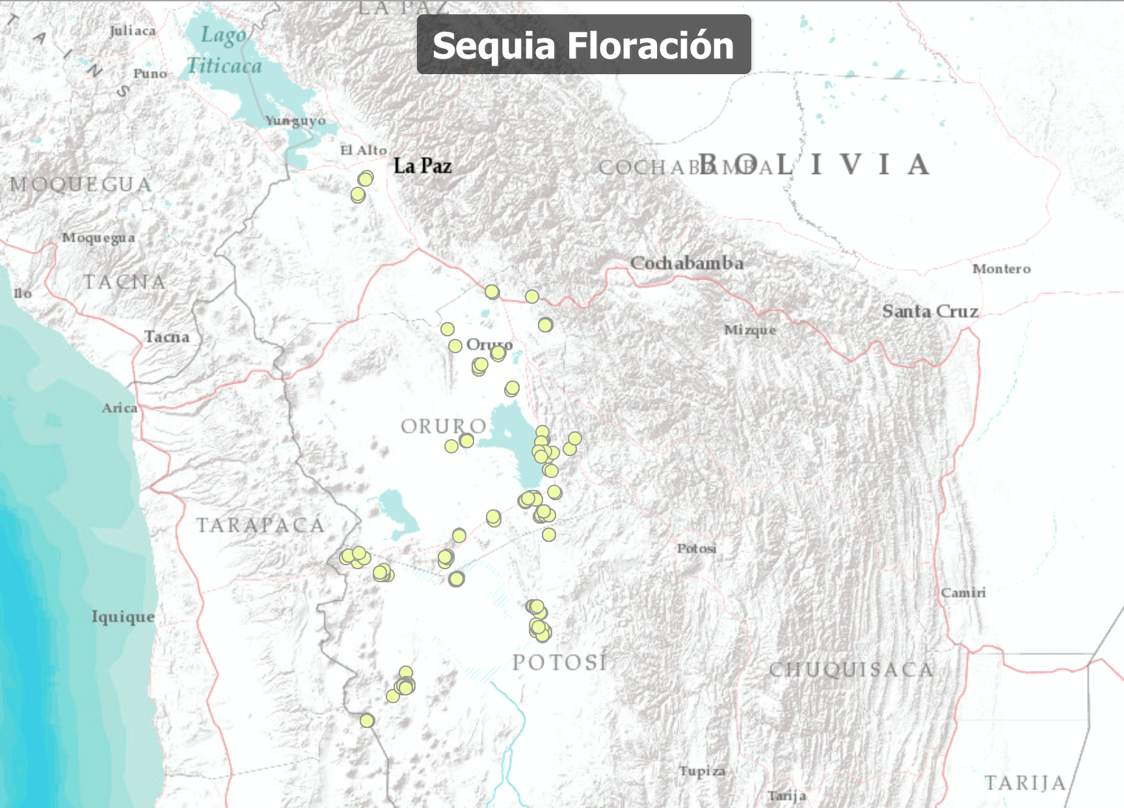
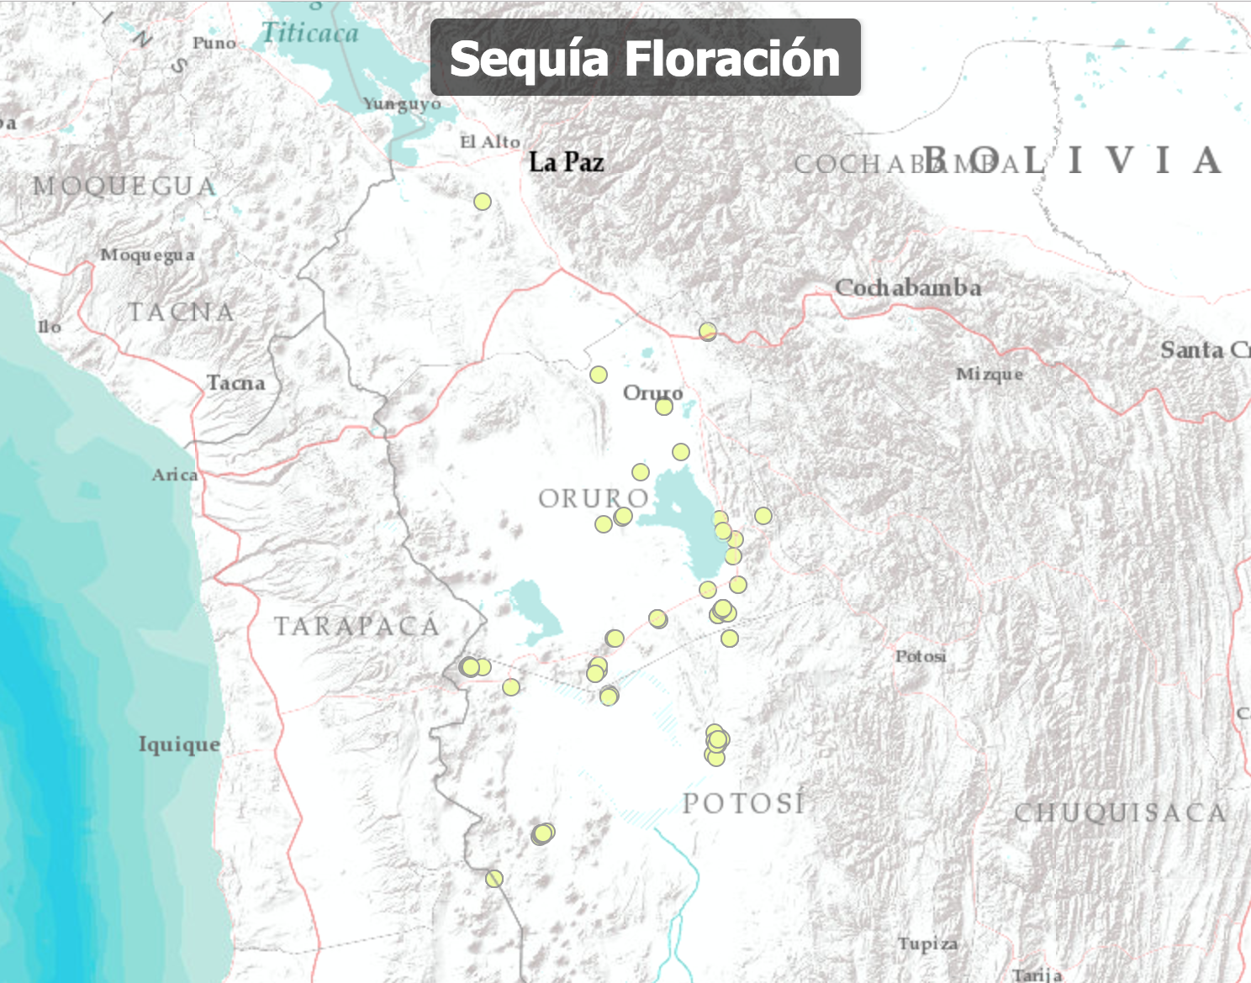
Sequia en Floración
2015 – 2016 2016 - 2017

Slide 12
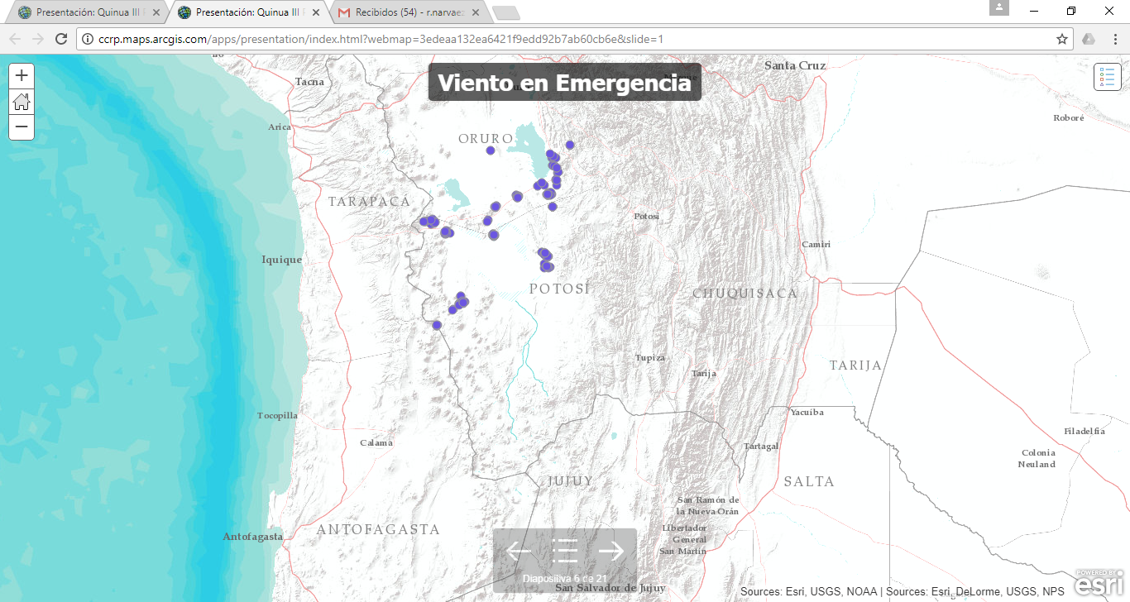
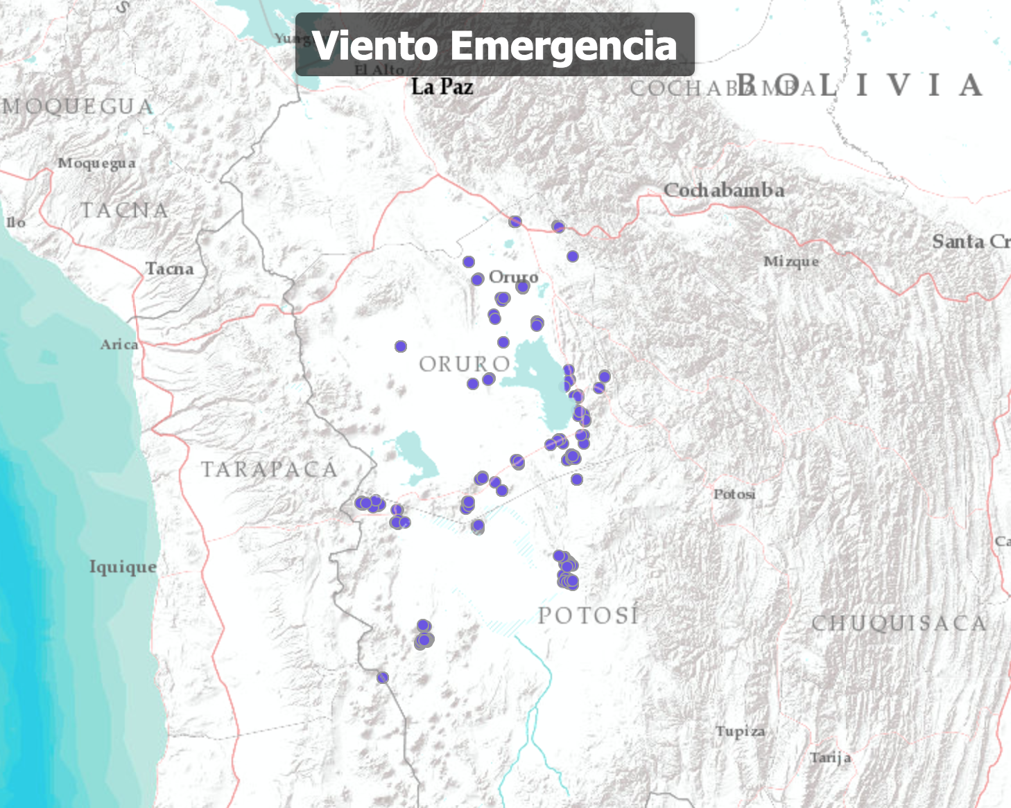
Vientos en Emergencia
2015 – 2016 2016 - 2017

Slide 13
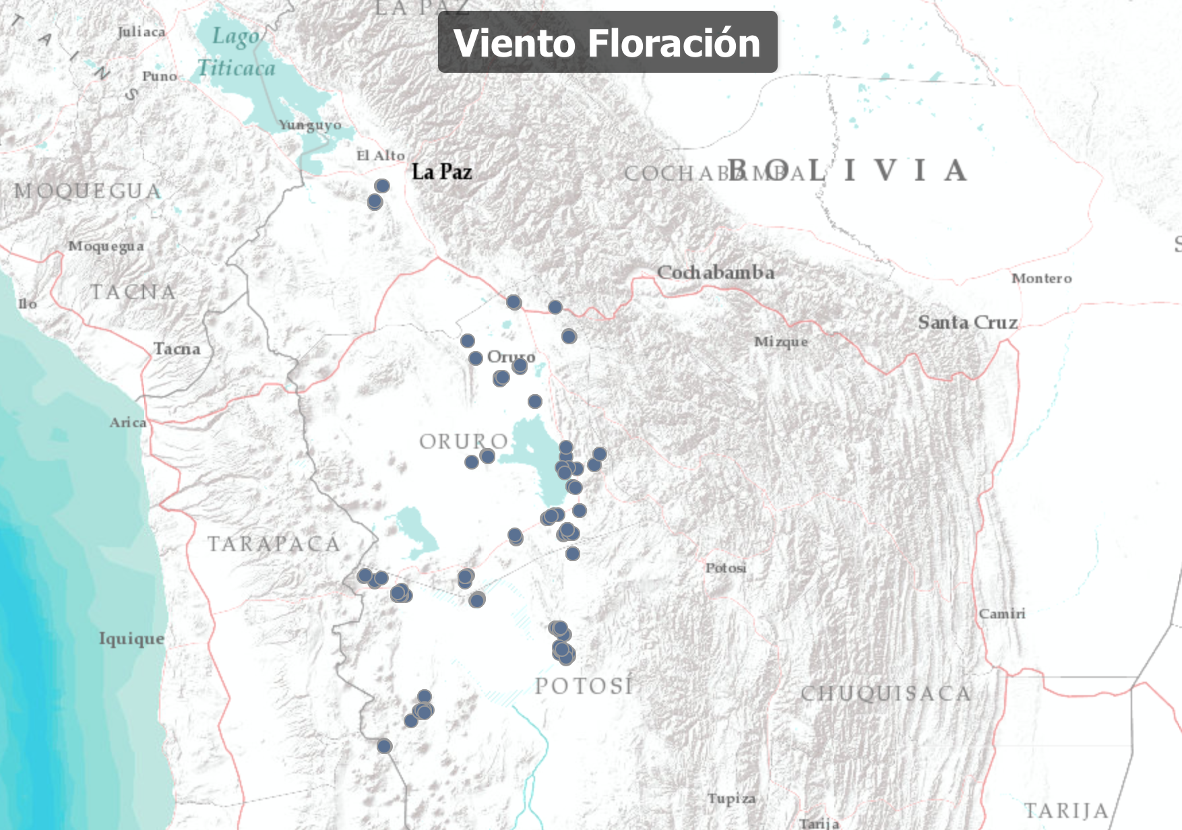
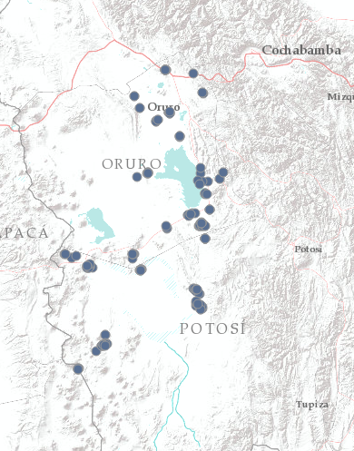
Vientos en Floración
2015 – 2016 2016 - 2017

Slide 14
Resultados de Monitoreo
Problemas de plagas

Slide 15
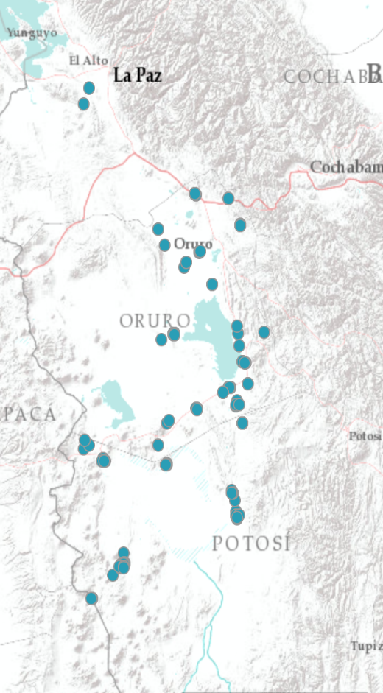
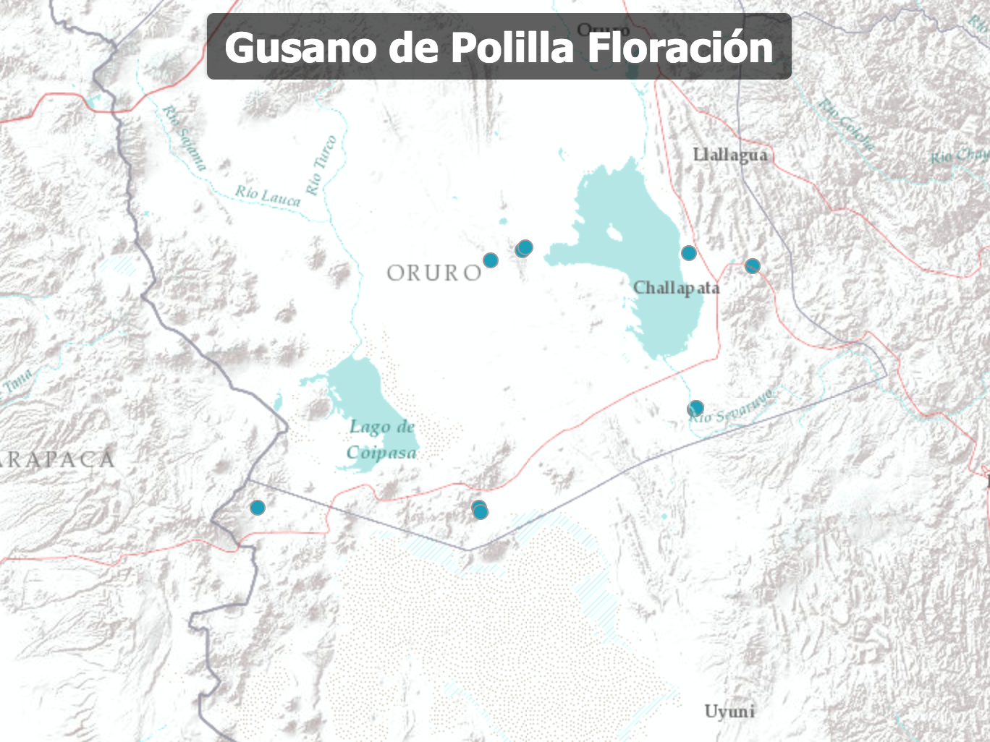
Polilla en Floración
2015 – 2016 2016 - 2017

Slide 16
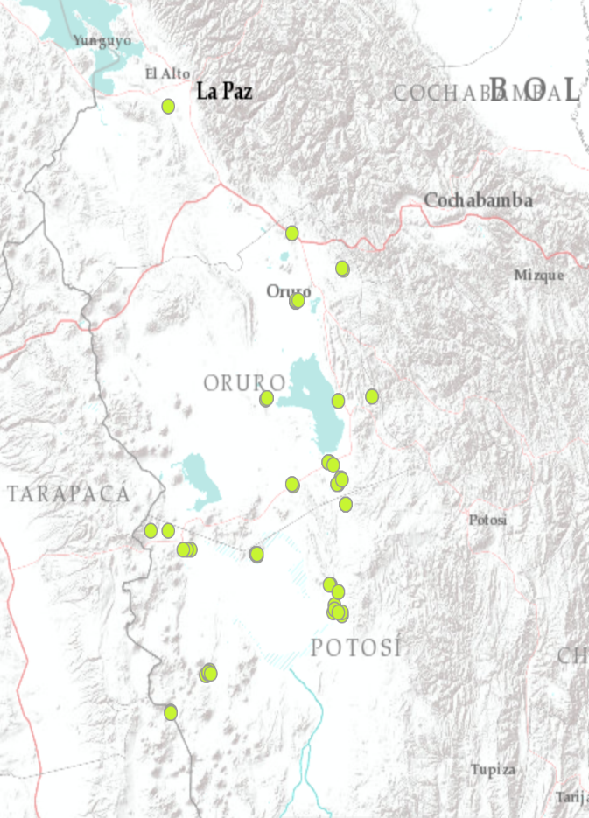
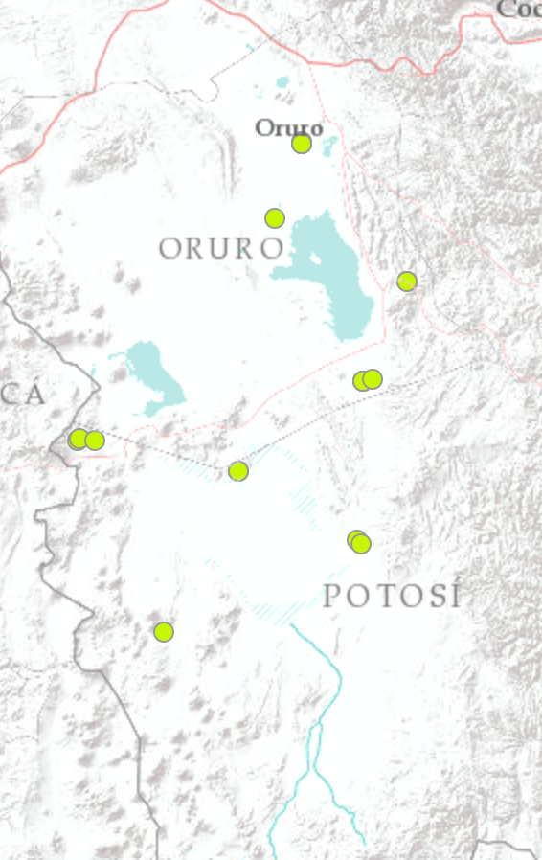
Mariposa Noctura (Ticona) en Floración
2015 – 2016 2016 - 2017

Slide 17
Tratamientos reportados

Slide 18
Nacimiento de una red de Agricultores Investigadores
La Red de Agricultores Investigadores (RAI) es un sub-grupo que forma parte de la Red de Monitoreo.
La RAI-Quinua está conformada por 54 agricultores, que realizan evaluaciones de diferentes tecnologías:
  21 agricultores evalúan variedades.
  10 agricultores evalúan bioinsecticidas.
  14 agricultores evalúan biofertilizantes.
  9 agricultores evalúan feromonas

Slide 19
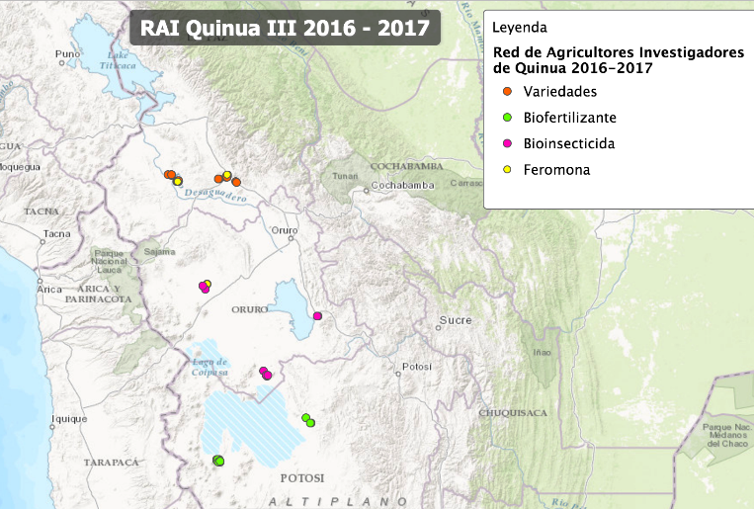

Slide 20
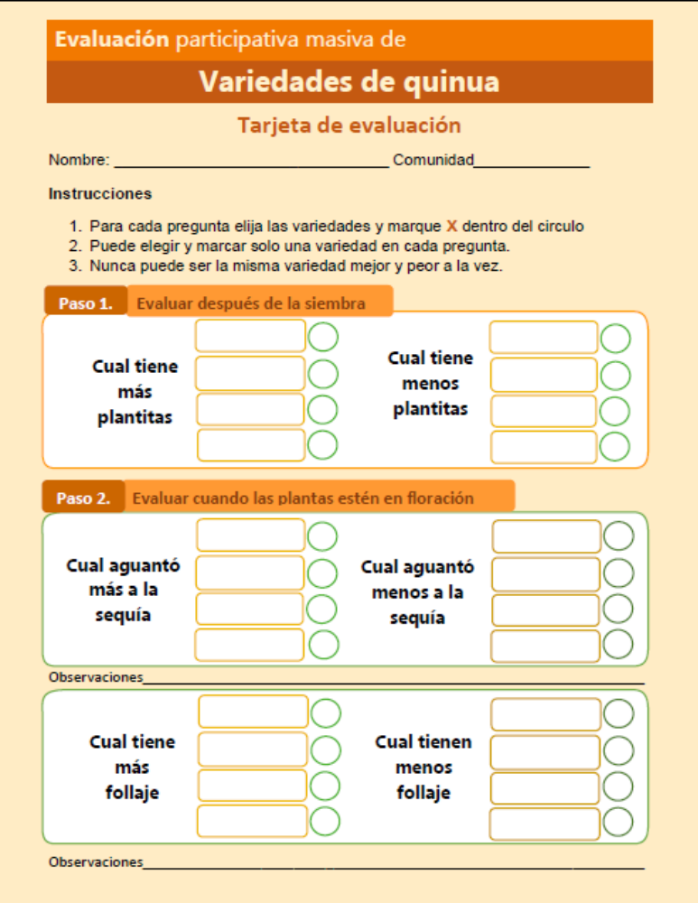
RAI - Herramientas
Se aprovecharon los espacios de intercambio de información generados con otros proyectos de la McKnight.
Se adaptaron las herramientas usadas por Bioversity Interational (fichas de reporte). Estas herramientas fueron modificada para uso en distintos tipos de tecnologías.
Se profundizó el proceso de participación y empoderamiento (autodeterminación)

Slide 21
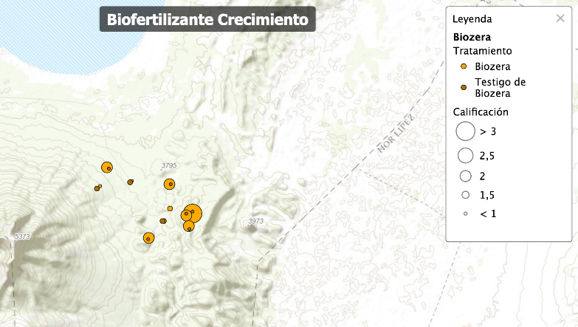
RAI - Resultados

Slide 22
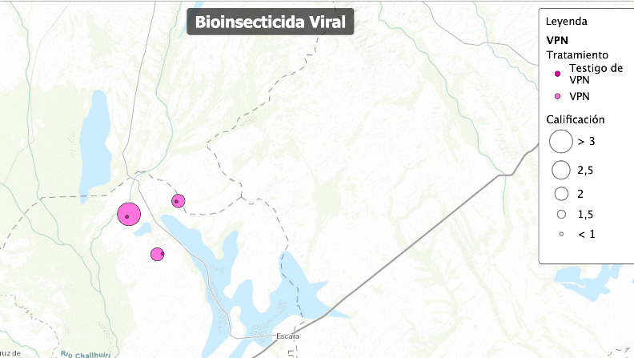
RAI - Resultados

Slide 23
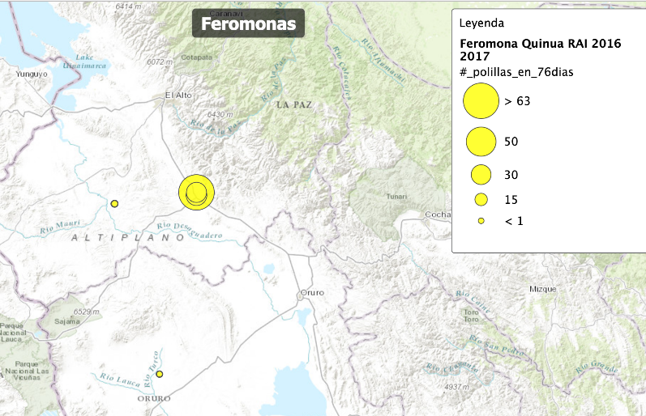
RAI - Resultados

Slide 24
¿y ahora qué?

Slide 25
Perspectivas
Ajustar las líneas de investigación en base a las prioridades (necesidades y demandas) de los agricultores
Desarrollar a mayor profundidad las herramientas para difusión de información (APP, Video, otros)
Desarrollar a mayor profundidad los espacios y mecanismos de interacción.
Continuar desarrollando la RAI e integrar a mayor número de agricultores al proceso de investigación

